Slide 1
РЕПУБЛИКА СРПСКА и становништво републике српске

Slide 2
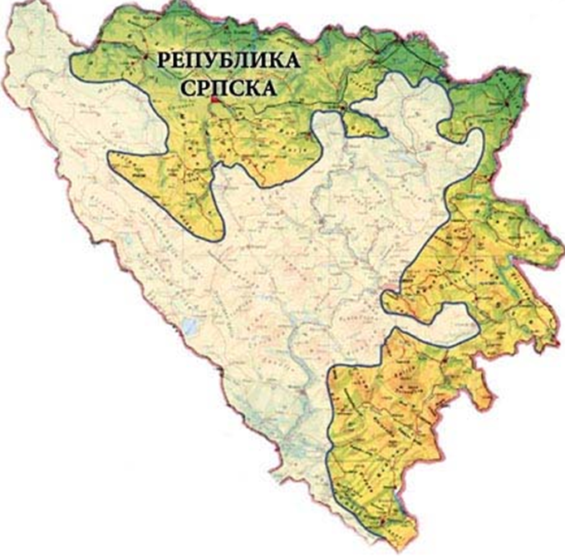

Slide 3
ДА ПОНОВИМО:
Република Српска је један од ентитета Босне и Херцеговине.
Граничи се са три државе: Хрватском на сјеверозападу и сјеверу, са Србијом на истоку и са Црном Гором на југоистоку.
Већински народ у Републици Српској су Срби.
Поред Срба у Републици Српској живе Бошњаци и Хрвати, те мање етничке групе: Јевреји, Роми, Словенци, Украјинци и други.

Slide 4
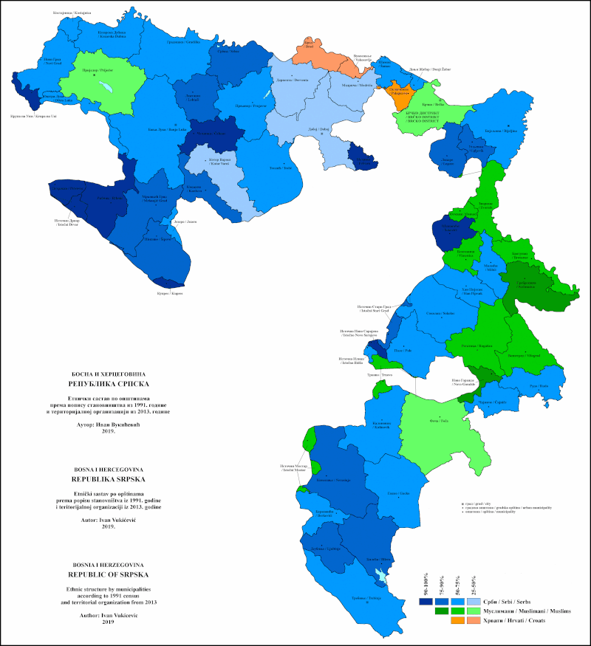

Slide 5
Већина становника Републике Српске је заједничког јужнословенског поријекла.
Словакиње у народној ношњи
Румуни у народној ношњи
Мађари у народној ношњи

Slide 6
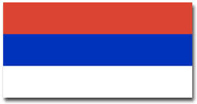
Република Српска има своја обиљежја: заставу и химну.
Застава Републике Српске је тробојка коју чине црвена, плава и бијела боја.
Химна Републике Српске назива се „ Моја Република“.

Slide 7
Застава Републике Српске се истиче у посебним и свечаним приликама, када су неки празници.
Када се изражава жалост она се спушта на пола копља.
Када се изводи химна стојимо мирно и по њеном завршетку никада не аплаудирамо.

Slide 8
ДОМАЋА ЗАДАЋА: Урадити 17. и 18. страну из Радне свеске.

